Slide 1

TALLER N0 1 APLIQUEMOS CONCEPTOS CAPITULO I: DESARROLLO DEL MODELO DE BASE DE DATOS (MODELO CONCEPTUAL, LÓGICO Y FÍSICO) parte iiI Docente: ing. Carmen ortega r.

Slide 2
Aplique conceptos vistos – capitulo i
Problema 6:
Volviendo a la pequeña clínica veterinaria de nuestro barrio, en el apartado anterior establecimos las entidades, sus atributos y elegimos las claves principales.
En estos momentos debemos establecer las relaciones entre esas entidades utilizando la representación gráfica del modelo entidad-relación. Para ello deberás determinar:
Las relaciones que asocian a las entidades PROPIETARIOS, ANIMALES y CONSULTAS
Las cardinalidades mínimas y máximas con las que participa cada entidad en la relación.
Los tipos de correspondencia de las relaciones.
Se pide:
La representación gráfica del modelo entidad-relación.

Slide 3
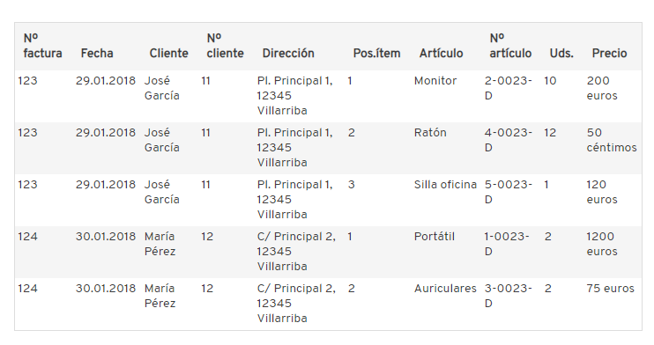
Proceso normalización - 1FN, 2FN, 3FN
Problema 7:
En nuestra tabla los campos correspondientes a los atributos cliente, dirección y precio no son atómicos o no contienen datos del mismo tipo, aplicar proceso de normalización:
Datos de facturas

